Slide 1
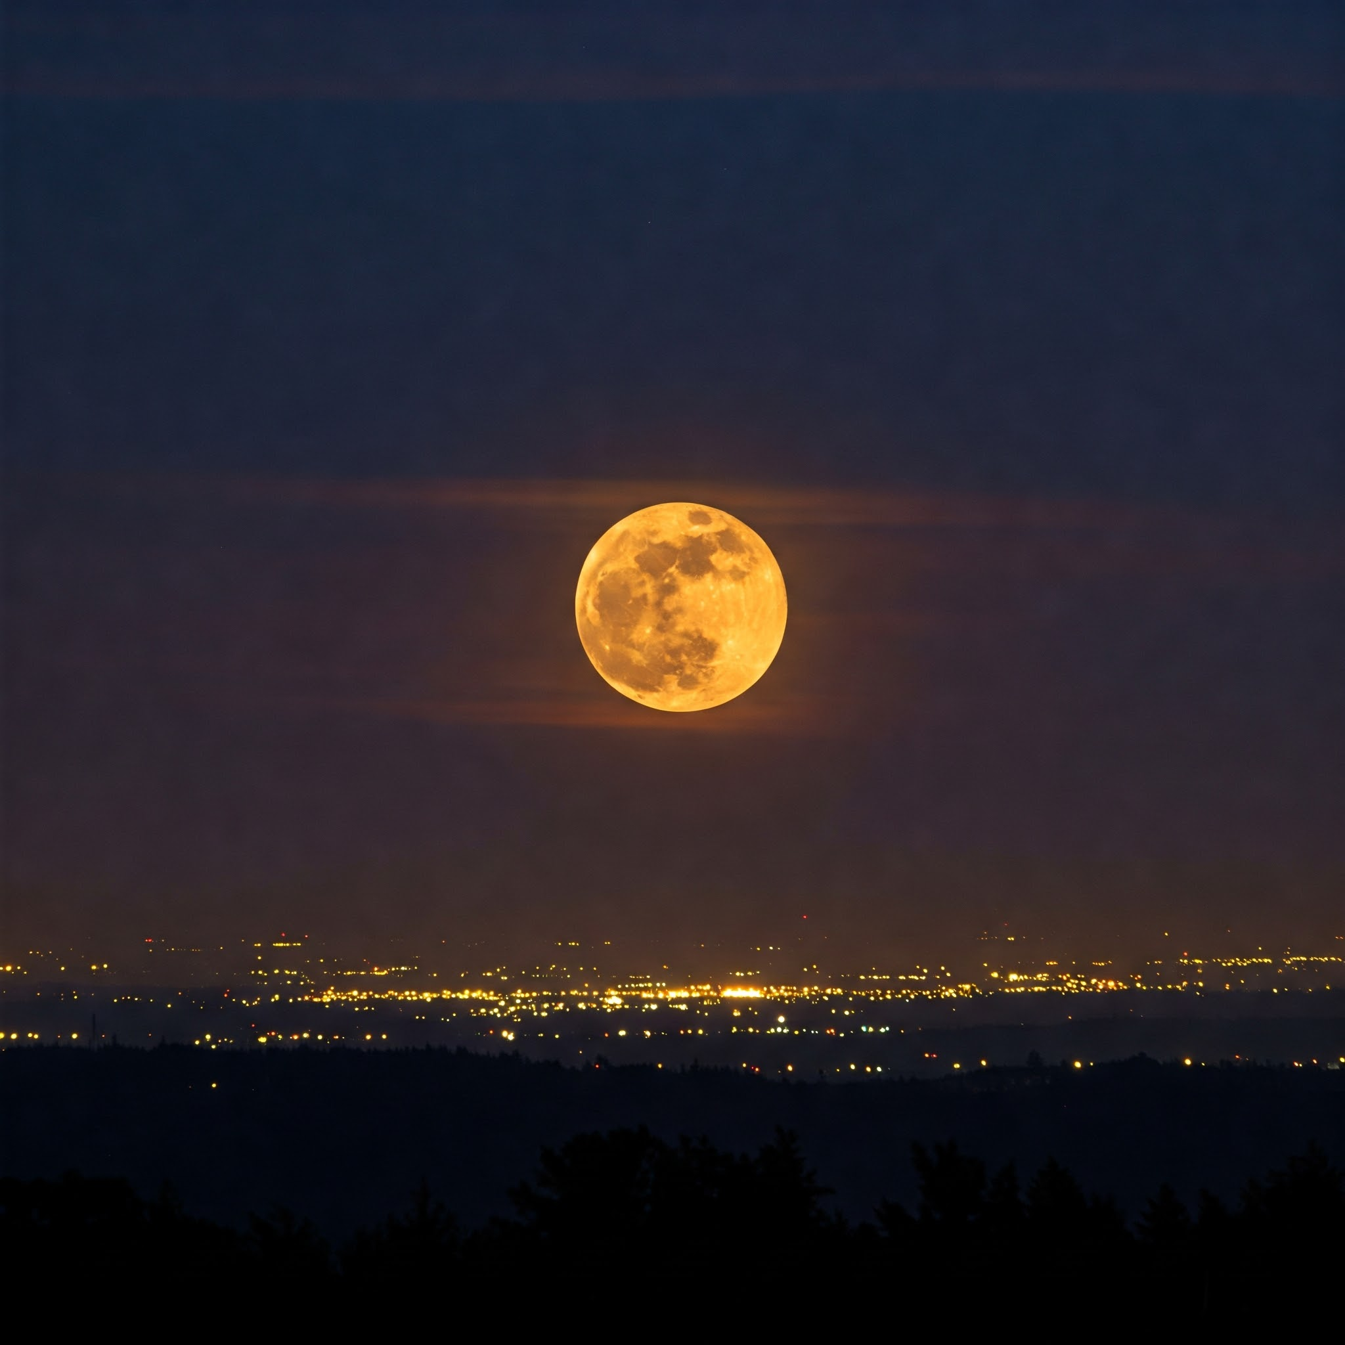
МІСЯЦЬ У ЗАСВІЧЕНОМУ НЕБІ
Роботу виконав:
Ситник Олександр Ярославович, учень 7 класу
Конотопського ліцею №10
Конотопської міської ради
Сумської області
Науковий керівник :
Олексенко Ірина Олексіївна, вчитель фізики
Конотопського ліцею №10
Конотопської міської ради
Сумської області

Slide 2
Мета дослідження:
Проаналізувати вплив світлового забруднення на візуалізацію деталей місячної поверхні під час астрономічних спостережень, а також дослідити та систематизувати існуючі та потенційні шляхи подолання цієї проблеми для покращення якості спостережень.
Завдання:
1.Опрацювати відповідну наукову літературу.
2.Розглянути вплив світлового забруднення на візуальне сприйняття місячних деталей.
3.Систематизувати та оцінити існуючі методи подолання впливу світлового забруднення на спостереження Місяця.
4.Розробити практичні рекомендації для астрономів-аматорів щодо мінімізації впливу світлового забруднення на спостереження Місяця.

Slide 3
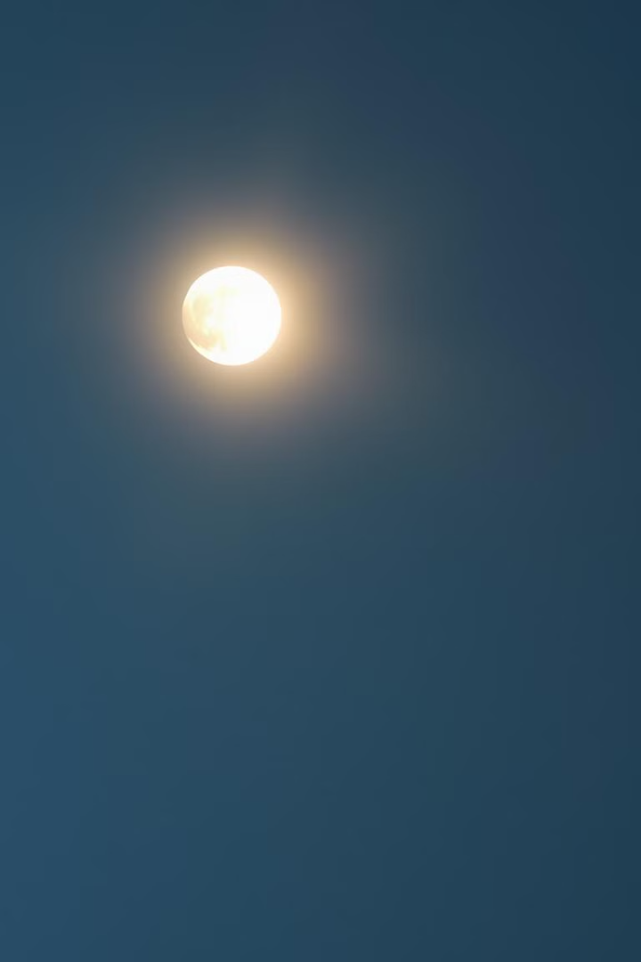
МІСЯЦЬ
Місяць, найближчий небесний сусід Землі, пропонує безліч захоплюючих деталей для спостереження. Його постійно мінливі фази та особливості поверхні, такі як кратери, гори та моря, надають нескінченні можливості для дослідження. Однак зростаюче поширення штучного світла вночі, відомого як світлове забруднення, становить значну проблему для насолоди нічним небом, включаючи спостереження за Місяцем.

Slide 4
Природа світлового забруднення
Джерела
Вуличне освітлення, комерційні будівлі, реклама
Світлодіоди
Широкий спектр випромінювання
Зниження контрасту
Ускладнює розрізнення деталей
Природне засвічення
Відрізняєть-ся від штучного

Slide 5
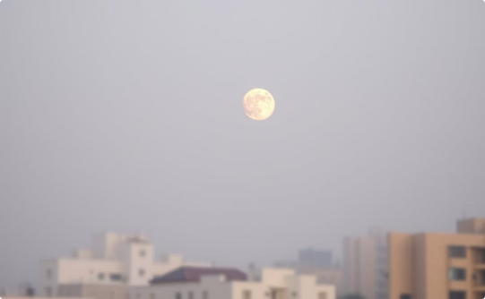
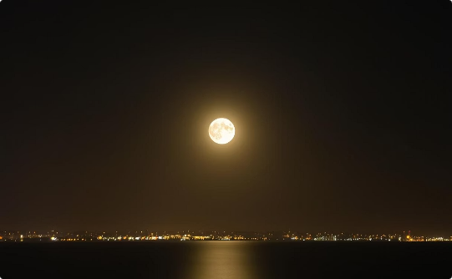
ВПЛИВ СВІТЛОВОГО ЗАБРУДНЕННЯ
Місяць виглядає:
розмитим та позбавленим контрасту;
оточеним яскравим, безструктурним небом;
потенційно розмитим.

Slide 6
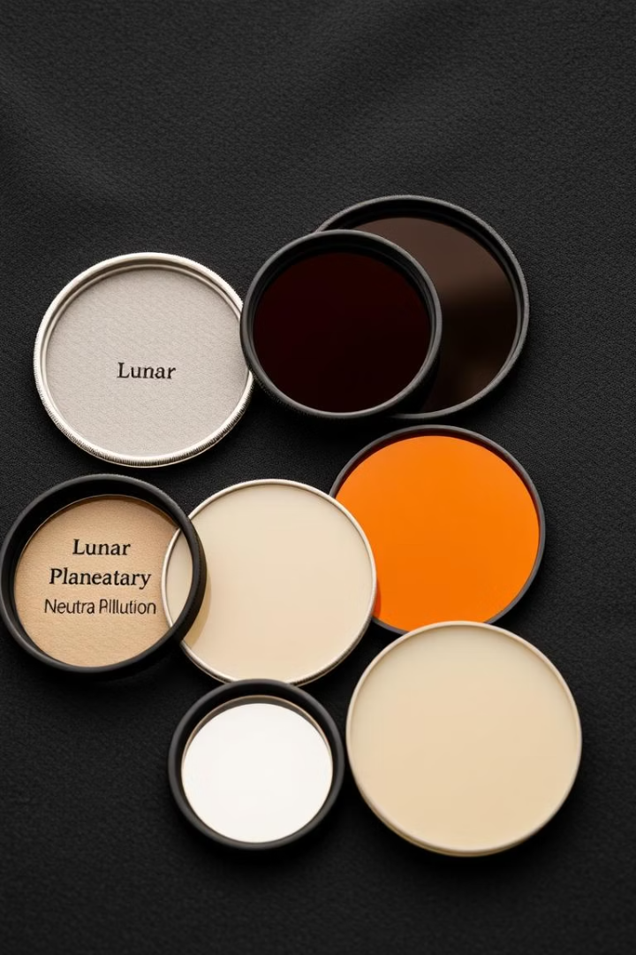
Практичні рішення для покращення спостереження за Місяцем
Використання світлофільтрів
Нейтральні світлофільтри (ND)
Поляризаційні фільтри:
Фільтри для Місяця та неба (неодимові фільтри)
Фільтри для зменшення світлового забруднення для об'єктів далекого космосу (UHC, CLS)

Slide 7
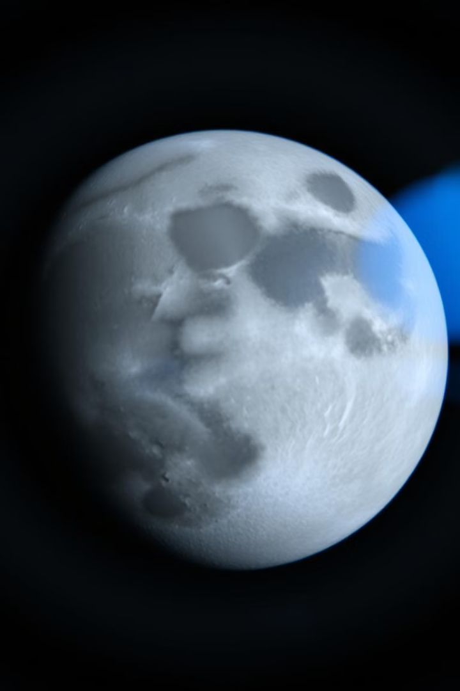
Оптимізація спостереження
Темніші місця (Віддалені від міських центрів)
Фази Місяця (Спостереження під час фаз півмісяця)
Збільшення (Підбір оптимального збільшення)
Адаптація зору (Кілька хвилин для адаптації до темряви)

Slide 8
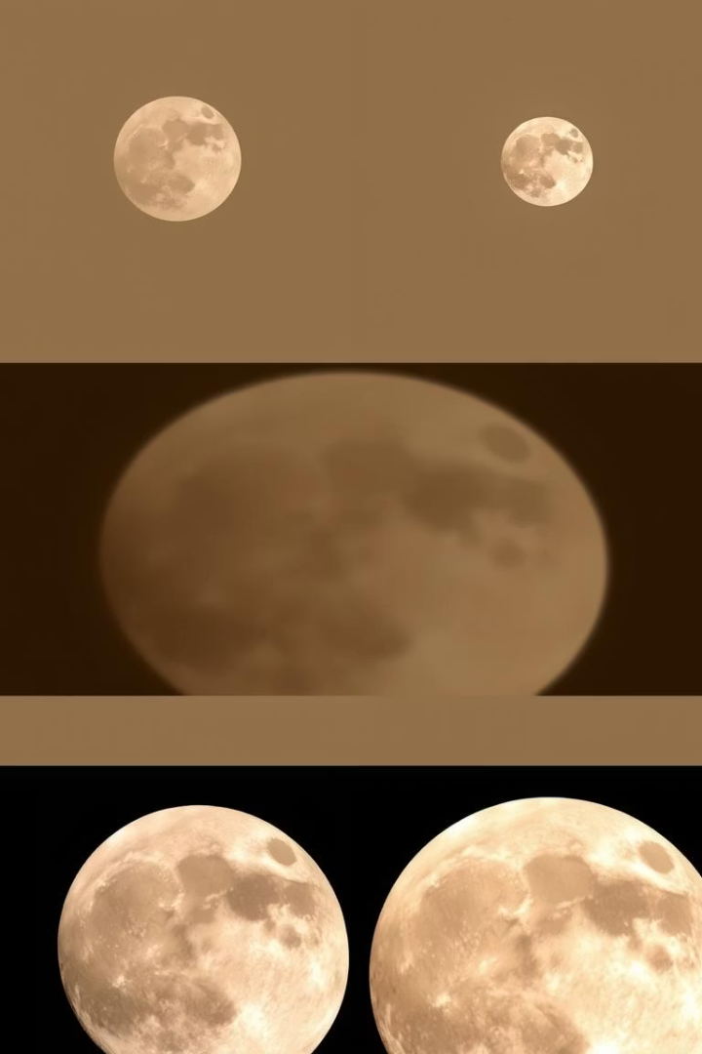
Астрофотографія Місяця
Зйомка (кілька коротких експозицій).
Складання (зменшення шуму, виявлення деталей).
Редагування (покращення контрасту та різкості).
Результат (чітке зображення Місяця)

Slide 9
Запропоноване розв’язання проблем
Придбайте простий нейтральний світлофільтр (ND).
Розгляньте можливість придбання змінного поляризаційного фільтра.
Експериментуйте зі збільшенням.
Спостерігайте під час фаз півмісяця.
Якщо вас цікавить астрофотографія, спробуйте складання зображень.
Використовуйте базове редагування зображень.
Дослідіть карти світлового забруднення.

Slide 10
ВИСНОВОК
Незважаючи на зростаючі проблеми, пов’язані зі світловим забрудненням, астрономи все ще можуть спостерігати за складними деталями Місяця. Застосовуючи практичні методи, такі як використання відповідних фільтрів, оптимізація методів спостереження та дослідження базової обробки зображень, астрономи можуть значно покращити свої спостереження Місяця та астрофотографії. Хоча світлове забруднення залишається проблемою для всіх астрономічних досліджень, власна яскравість Місяця робить його стійким об’єктом, для спостережень

Slide 11
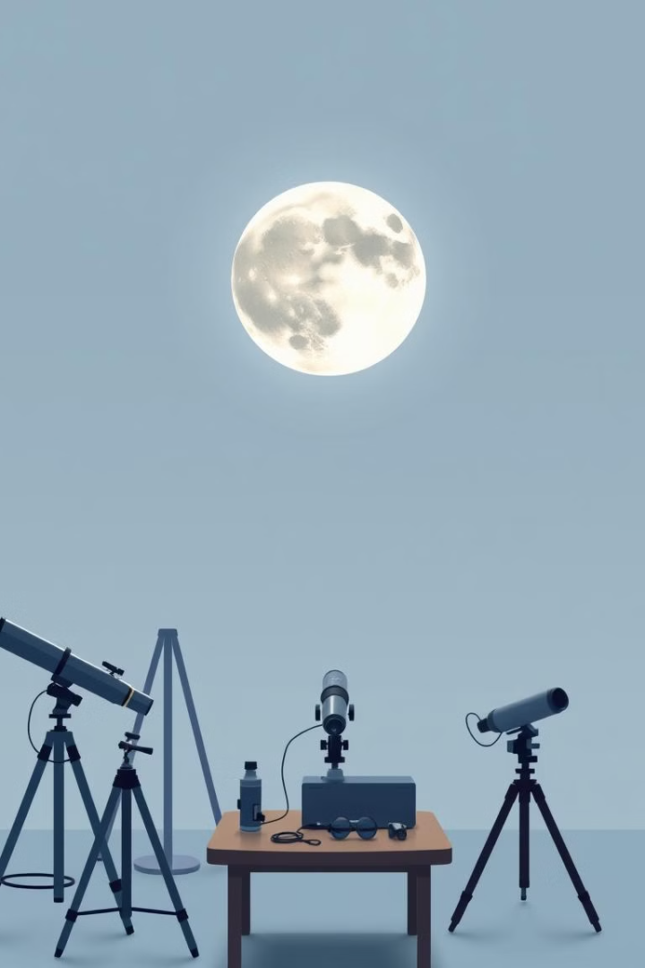
Дякую за увагу!

